Slide 1
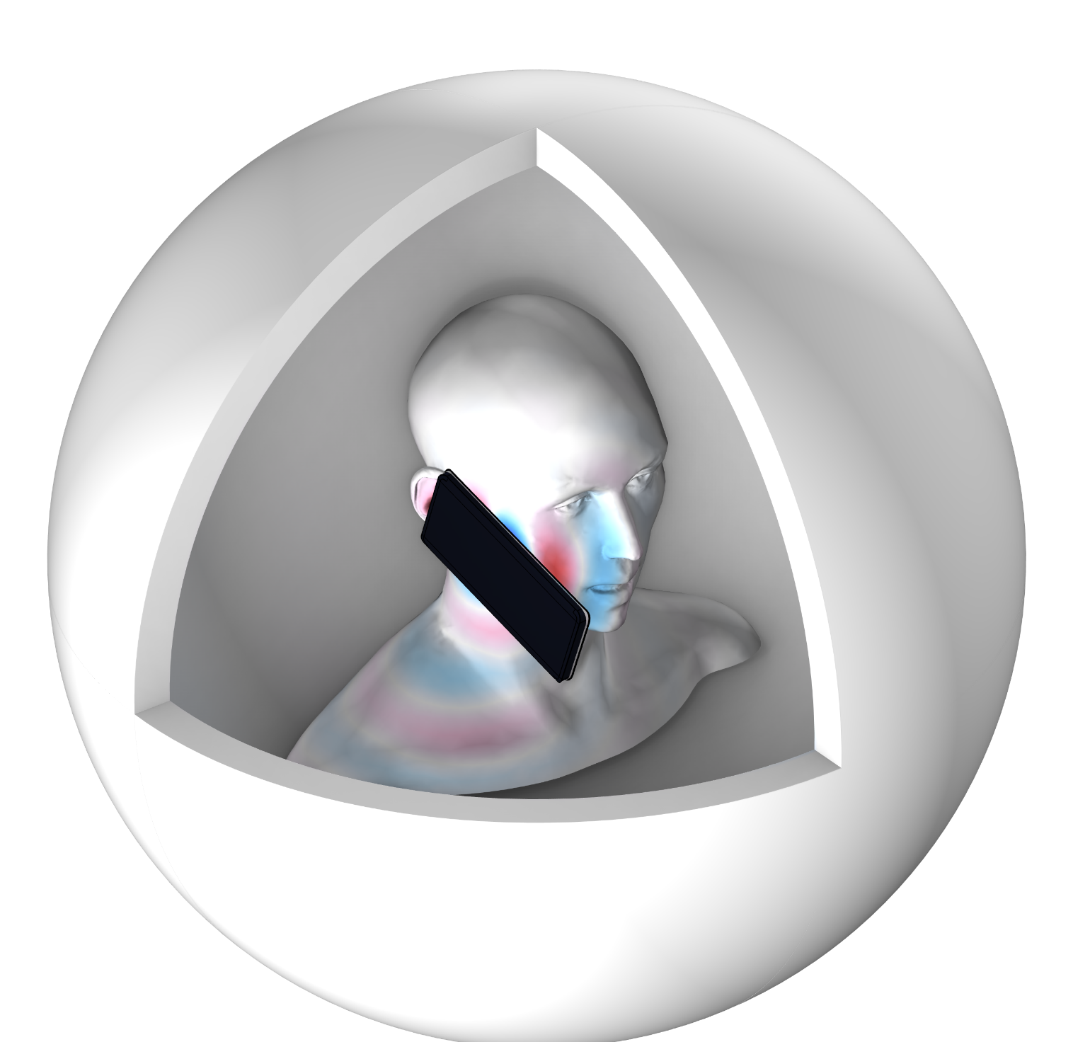
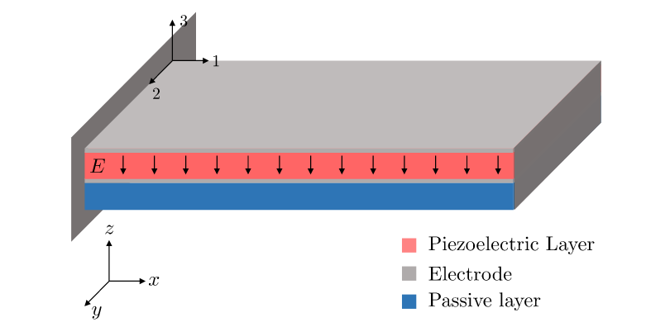
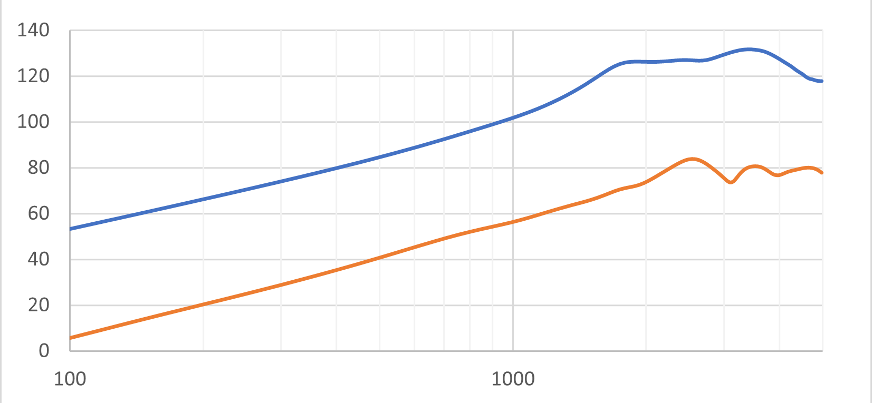

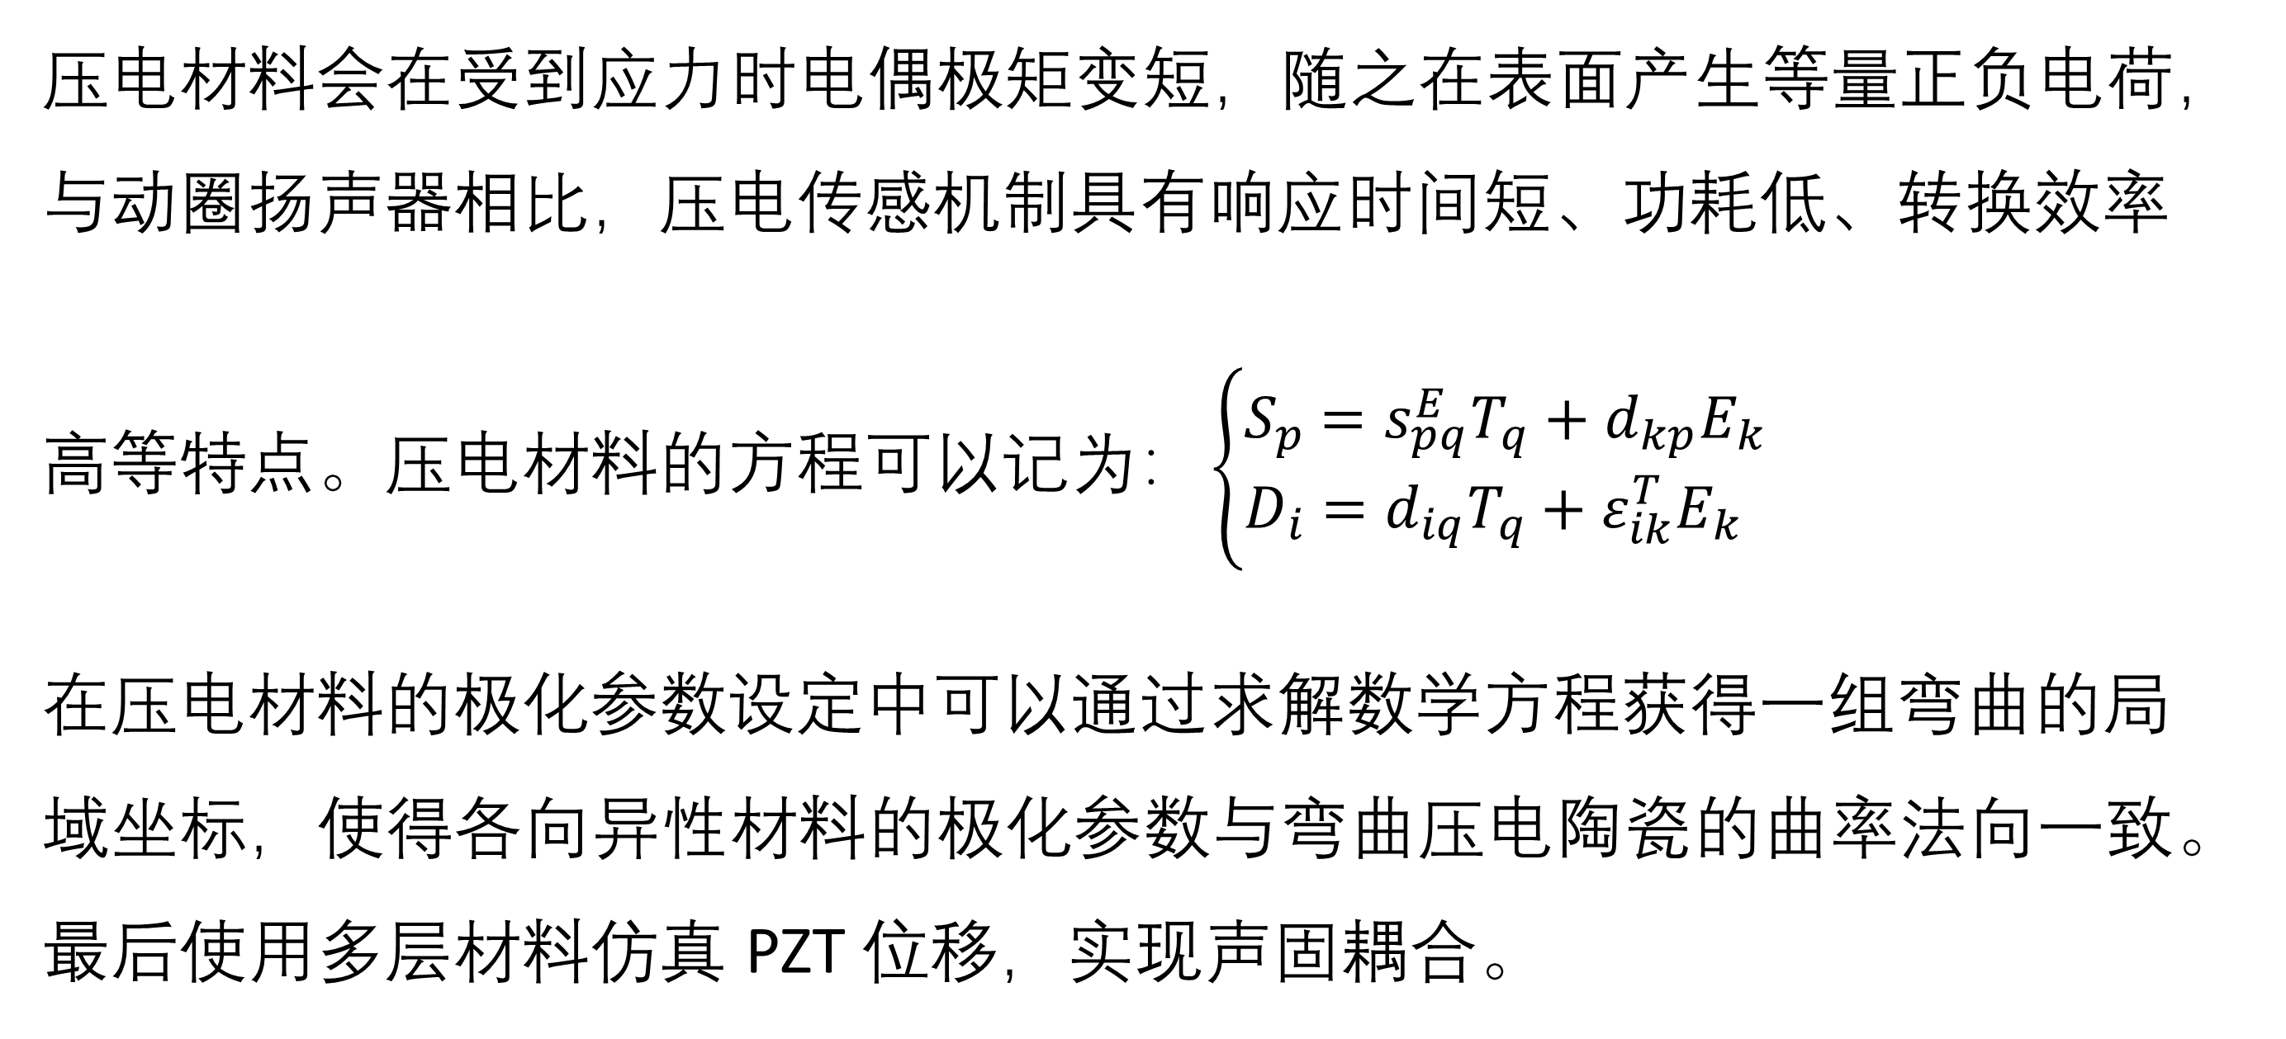
多层压电陶瓷在整机中的发声性能
构建多层压电陶瓷在屏幕发声性能方面的完整模型，包含耳内与外场声压对比的评估与分析
程有宏 刘乐 北京荣耀终端有限公司
摘要：
压电材料被广泛应用于传感器和执行器方面。基于压电陶瓷的扬声器具有功耗低，振膜结构简单等特点。PZT 具有很高的压电系数，具有机电转换效率高，驱动应用能力强的特点。
仿真设计中我们使用 COMSOL Multiphysics 构建了电、力、声多物理场，为了提高性能采用了多层材料叠加获得更大的法向位移，从而提高其低频响应。最后得到的计算结果与测试结果一致。同时使用 COMSOL 优化 PZT 几何参数和层数可以进一步增加其法向位移，提高器件性能。
计算方法：
压电材料会在受到应力时电偶极矩变短，随之在表面产生等量正负电荷，与动圈扬声器相比，压电传感机制具有响应时间短、功耗低、转换效率高等特点。压电材料的方程可以记为： $\left\{\begin{aligned}&S_{p}=s_{pq}^{E}T_{q}+d_{kp}E_{k} \\ &D_{i}=d_{iq}T_{q}+ε_{ik}^{T}E_{k} &&\end{aligned}\right.$
在压电材料的极化参数设定中可以通过求解数学方程获得一组弯曲的局域坐标，使得各向异性材料的极化参数与弯曲压电陶瓷的曲率法向一致。最后使用多层材料仿真 PZT 位移，实现声固耦合。
图1. 压电材料 PZT
结果：
PZT 推动屏幕振动发声，对人头下耳内、外场漏音点位置的声压进行响度值的加权计算，得到的耳内，远场声对比度客观值与主观评价一致。通过软硬件结合调制可以进一步提高耳内、外场的声对比度。
图2. 人头下耳内、漏音 SPL
1. V. Piefort, Finite Element Modelling of Piezoelectric Active Structures, Ph.D. thesis, Université Libre de Bruxelles, Belgium, Dept. Mechanical Engineering and Robotics, 2001

